Slide 1
МАТЕМАТИКА

Slide 2
Једначине са множењем и дијељењем

Slide 3
Непознати чинилац
Кoд множењa ствар је проста!
Кад чинилац не знаш ти,
ПРОИЗВОД ПОЗНАТИМ ЧИНИОЦЕМ ПОДИЈЕЛИ,
задовољни ће бити сви.
a⋅x=b, x=b:a
x⋅a=b, x=b:a

Slide 4
Непознати дјелилац
Непознати дјелилац се смијеши,
па све мисли ђак ће да погријеши,
ал' ђак вјешто барата техником,
ПОДИЈЕЛИЋЕ ДЈЕЉЕНИК КОЛИЧНИКОМ.
a:x=b, x=a:b

Slide 5
Непознати дјељеник
У школи је учила и мама тај познати стари трик,
да дјељеник рачунамо кад
ПОМНОЖИМО ДЈЕЛИЛАЦ И КОЛИЧНИК.
x:a=b, x=b⋅a

Slide 6
Уџбеник, страна 124
1. Ријеши једначине:
а) х⋅6=54 б) х⋅8=48
х=54:6
х=9
Пр. 9⋅6=54
х=48:8
х=6
Пр. 6⋅8=48

Slide 7
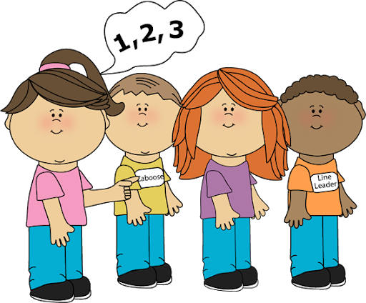
в) х:2=24 г) х:4=15
х=24⋅2 х=15⋅4
х=48 х=60
Пр. 48:2=24 Пр. 60:4=15
д) 32:х=16
х=32:16
х=2
Пр.32:2=16

Slide 8
3. На паркиралишту је било 8 аутомобила,а затим је пристигло још 8 пута толико, тако да их је укупно било 72. Колико аутомобила је накнадно дошло?
8⋅8=64
8+64=72
Одговор: Накнадно је дошло 64 аутомобила.

Slide 9
4. Љиљана је купила неколико свезака и платила их 5 КМ по комаду, а једну хемијску оловку је платила 4 КМ. Укупно је потрошила 49 КМ. Колико је свезака купила Љиљана?
49-4=45
Х⋅5=45
Х=45:5
Х=9
Пр. 9⋅5=45
Одговор: Љиљана је купила 9 свезака.

Slide 10
5. Милан је купио 5 биоскопских улазница по 6 КМ и 7 свезака. Укупно је потрошио 86 КМ. Израчунај колико је коштала једна свеска.
Улазнице: 5⋅6=30
86-30=56
7⋅х=56
х=56:7
Х=8
Oдговор: Једна свеска је коштала 8 КМ.

